Slide 1
INSA de Strasbourg

Slide 2
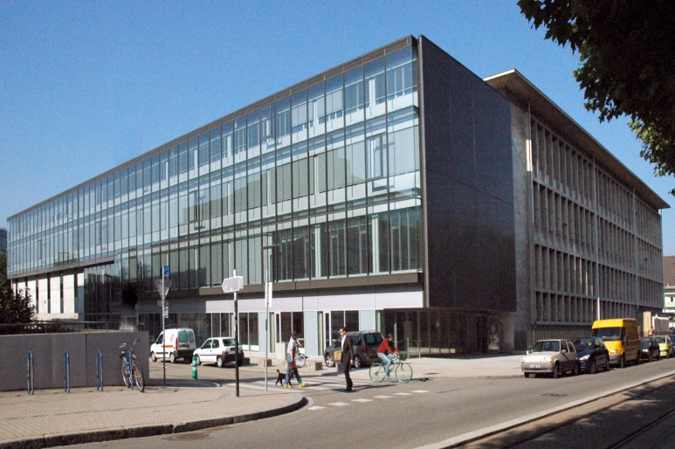
Grande école publique et polytechnique
sous la tutelle du Ministère de l’Education Nationale
de L’enseignement supérieur et de la
recherche, qui a pour missions:
○ la formation d'ingénieurs et d’architectes en 5 ans
○ la recherche scientifique et technologique de haut niveau
○ la formation continue
○ l’insertion professionnelle
○ la diffusion de la culture scientifique et technique
5 INSA SUR LE TERRITOIRE FRANÇAIS

Slide 3
LE GROUPE INSA
3 ÉCOLES PARTENAIRES
ENSCI Limoges
ENSIAME Valenciennes
ISIS Castres
6 INSTITUTS
Centre Val de Loire
Lyon
Rennes
Rouen
Strasbourg
Toulouse

Slide 4
LE GROUPE INSA
13 000 élèves ingénieurs en formation
2 500 ingénieurs et 45 architectes diplômés chaque année
1 200 docteurs
29 % de filles
32 % de boursiers
Plus de 80 000 ingénieurs INSA dans le monde
1 450 personnels administratifs et techniques
1 400 enseignants

Slide 5
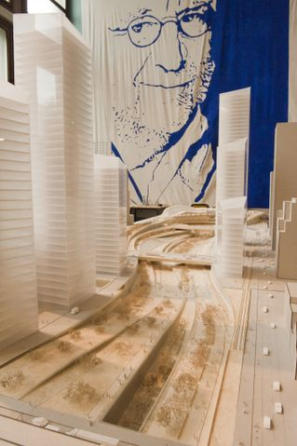
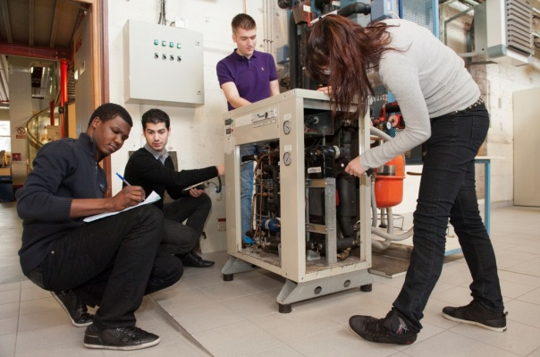
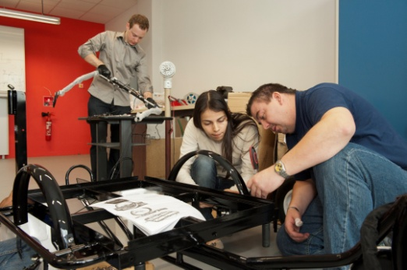
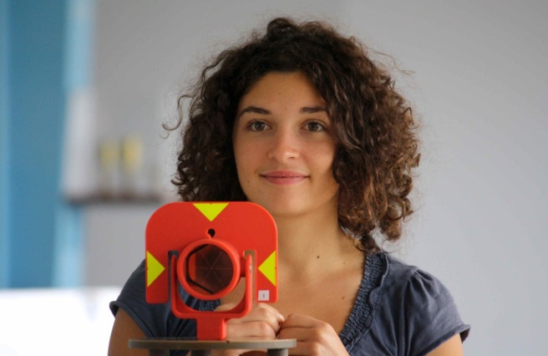
L‘ INSA DE STRASBOURG :
LES PROGRAMMES
Une formation d’architectes
Sept spécialités d’ingénieurs
Génie civil
Topographie
Génie climatique et énergétique *
Génie électrique *
Génie mécanique *
Mécatronique
Plasturgie
(*) également par apprentissage (avec l’ITII)
Mastères spécialisés
Cotutelle ou adossement à cinq Masters

Slide 6
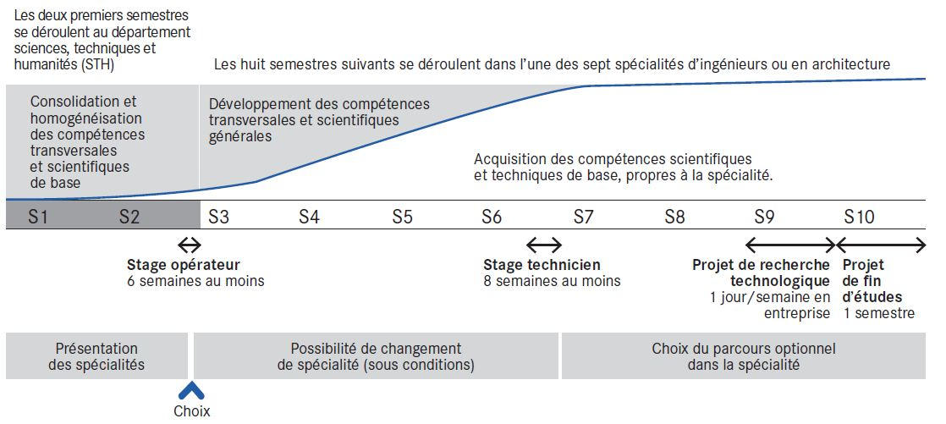
LE CURSUS PEDAGOGIQUE

Slide 7
Effectifs
1800 étudiants, dont
170 apprentis
230 étudiants de 1ère année post bac
30% de filles
35% de boursiers
Diplômés (prévisions 2014)
300 ingénieurs
55 architectes

Slide 8
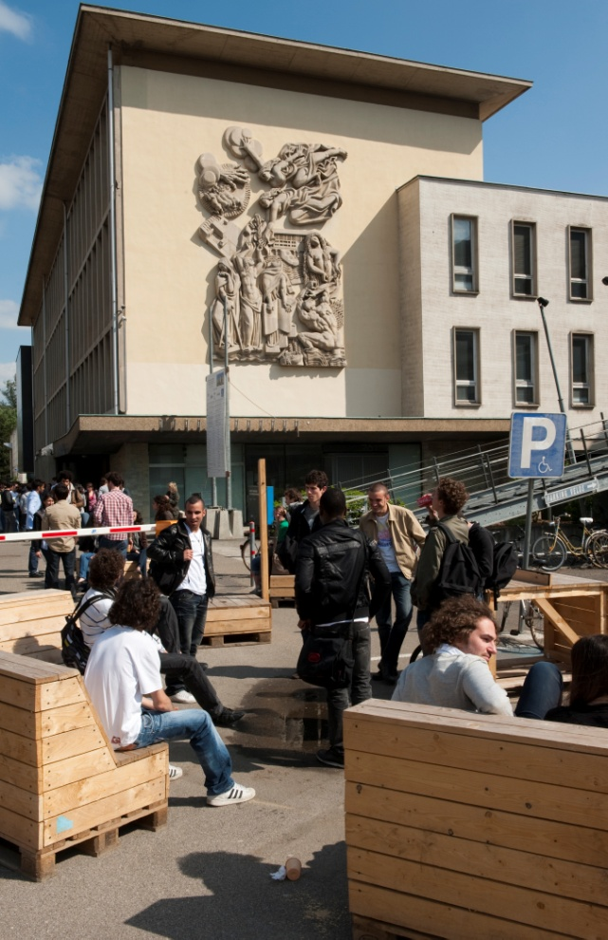
Equipe pédagogique:
100 enseignants permanents dont
60 enseignants-chercheurs
40 autres enseignants
350 chargés d’enseignement vacataires
Equipe administrative et technique
80 personnels (fonctions support)
une vingtaine de personnels contractuels

Slide 9
LA RECHERCHE A L’ INSA SUR LE SITE DE STRASBOURG
Laboratoire du Génie de la Conception LGeCo (EA 3938)
Génie industriel et conception inventive
Laboratoire Icube Sciences de l’ingénieur, de l’informatique et de l’Imagerie (UMR CNRS 7357).
14 équipes dont 6 impliquant l’INSA
Automatique, Vision et Robotique
Mécanique des Fluides
Génie Civil et Energétique
Télédétection, Radiométrie et Imagerie Optique
Instrumentation et Procédés Photoniques
Equipe Bioinformatique théorique, Fouille de données et Optimisation stochastique
Institut Charles Sadron ICS (UPR 22 CNRS )
Physique, mécanique et tribologie des polymères
Laboratoire Architecture, Morphogénèse Urbaine et Projet AMUP (EA 7309)

Slide 10
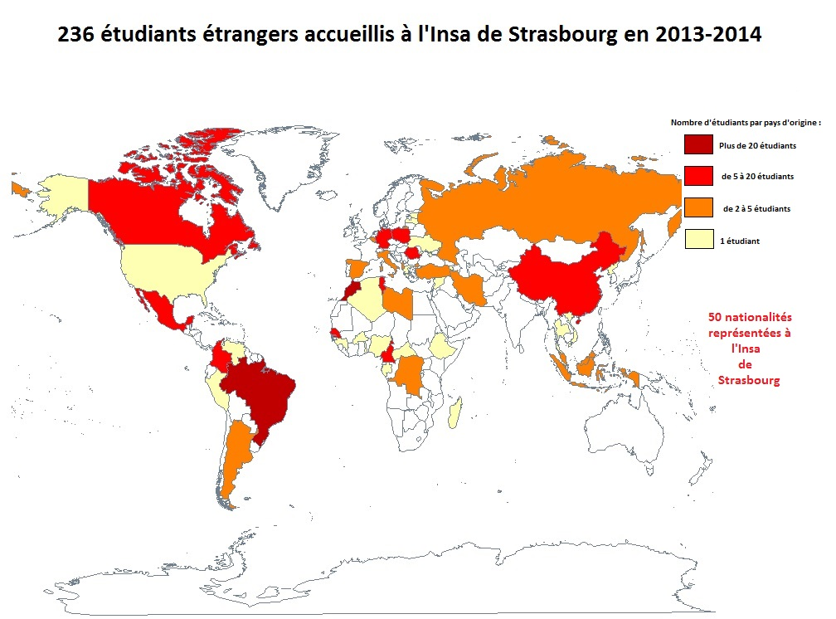
LES RELATIONS IITERNATIONALES:

Slide 11
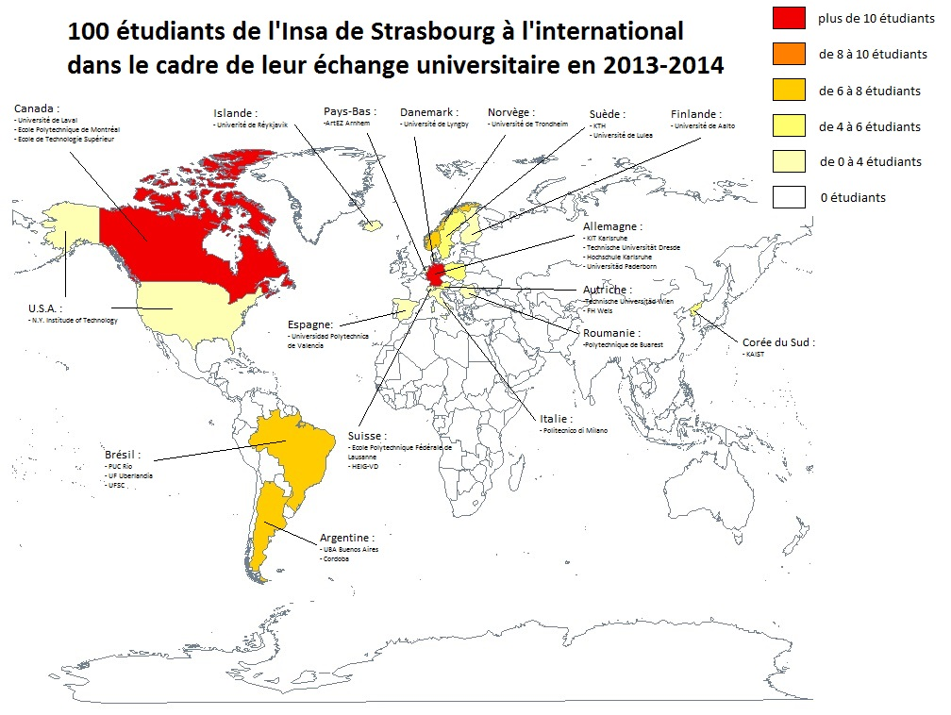
LES RELATIONS IITERNATIONALES:

Slide 12
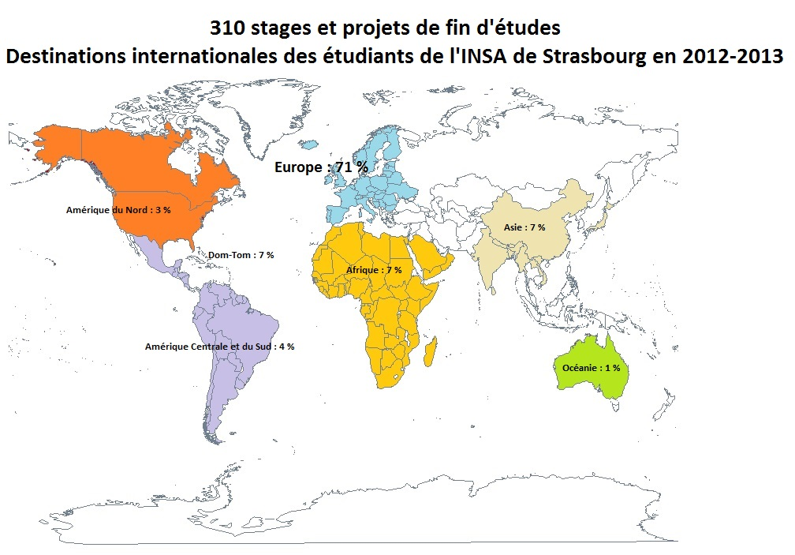
LES RELATIONS IITERNATIONALES:

Slide 13
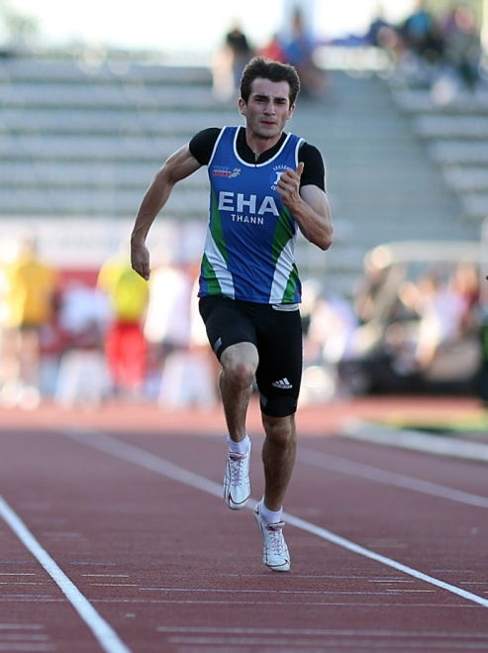
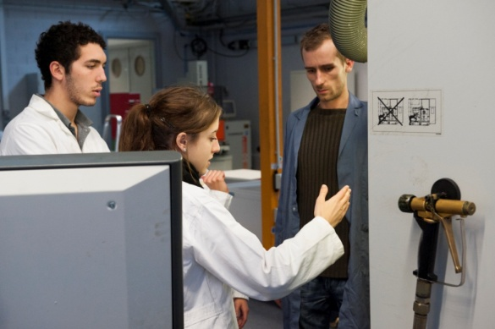
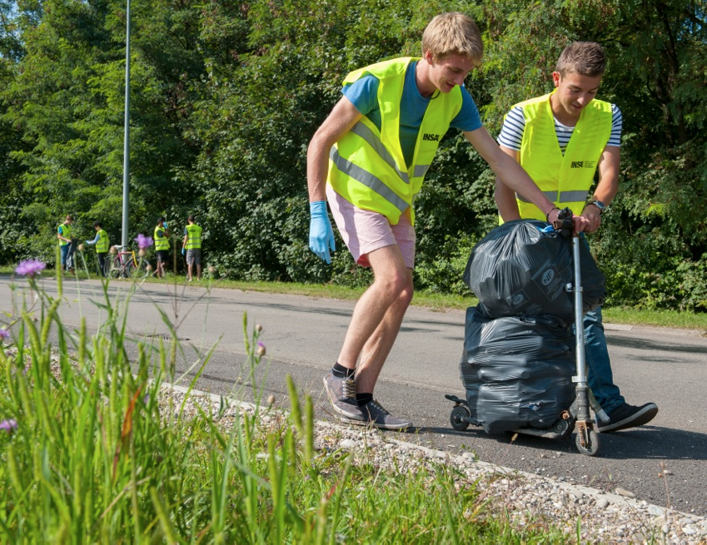
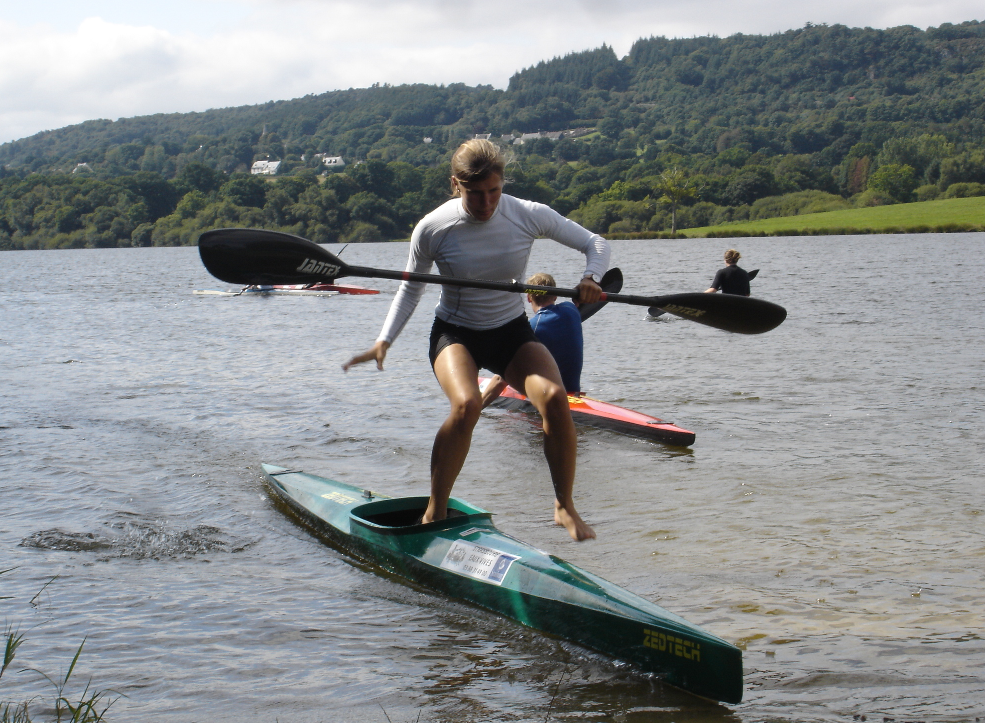
NOS SPECIFICITES
Avoir une marque et des valeurs bien identifiées
Former des architectes et des ingénieurs
Former des futurs experts dans les domaines de la construction et de l’industrie
Proposer une ouverture importante à l’international et notamment vers l’Allemagne

Slide 14
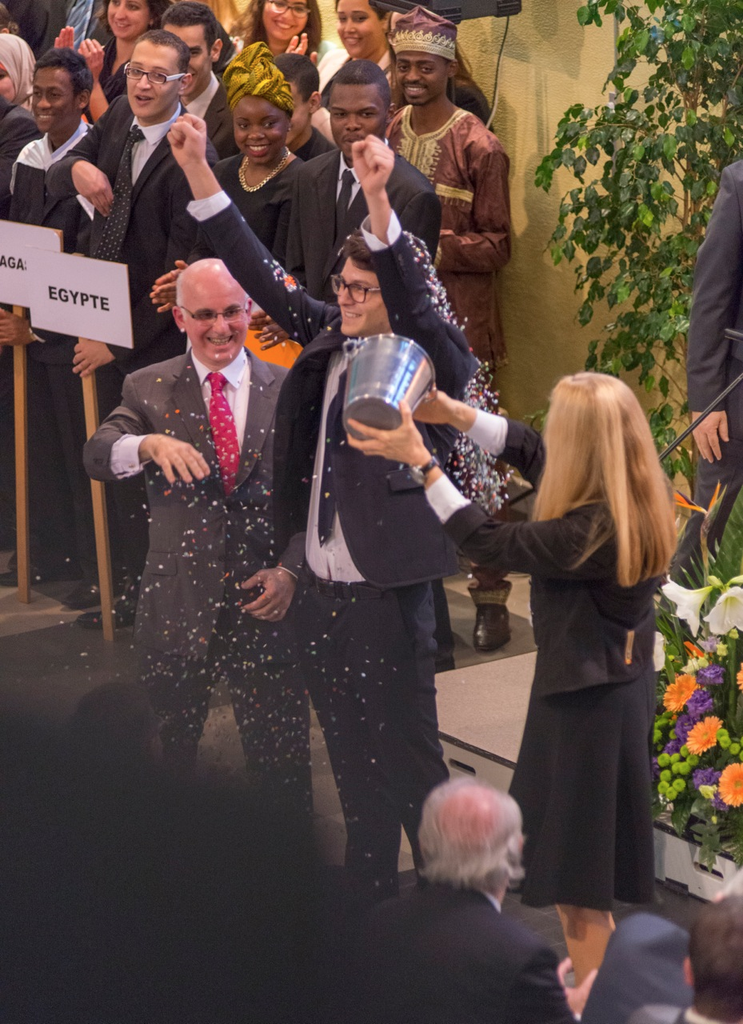
NOS PROFILS
Des ingénieurs et des architectes
Humanistes
Ouverts aux autres
Ouverts au monde

Slide 15
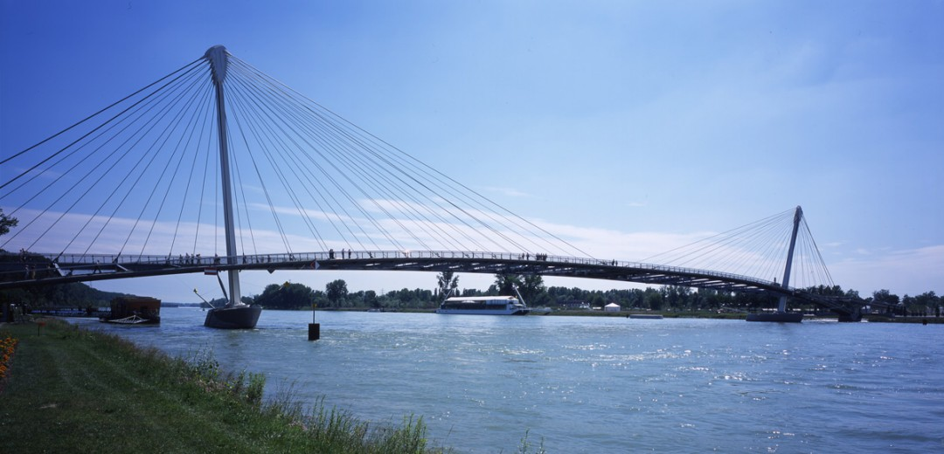
NOS PROFILS
Des ingénieurs et des architectes
Humanistes
Ouverts aux autres
Ouverts au monde
Des ingénieurs et des architectes
Humanistes
Ouverts aux autres
Ouverts au monde

Slide 16
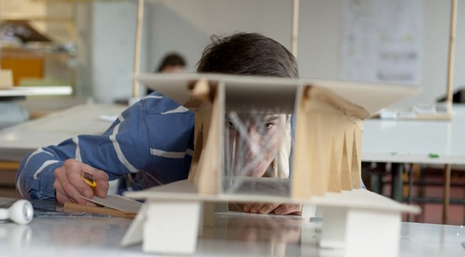
NOS NOUVEAUTES
Déploiement de Deutschinsa experts / confirmés / avancés
Lancement de la classe unique architectes ingénieurs
Accueil des premiers étudiants entrepreneurs
Déploiement de formations à l’étranger

